Slide 1
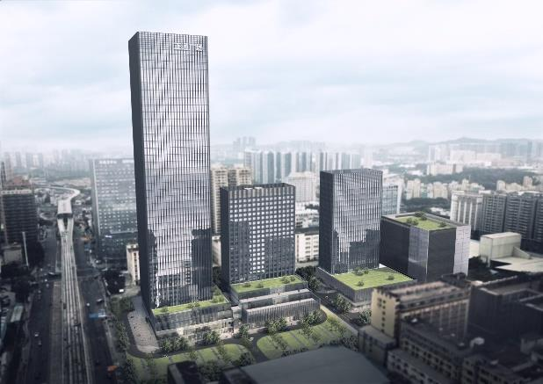
深圳卓瑞翔
项 目 基 本 信 息 | 项目名称 | 深圳市正通汽车创新服务产业园
 | 房地产开发资质 | 是
 | 项目区位 | 龙华区龙华街道和平路东侧
 | 业态 | 新型产业园（办公楼+公寓+商铺+4S店）
 | 用地指标 （平米） | 总用地面积31260，计容建面161700
 |  | 其中： 办公101900；4S店11200；公寓19400；商业25400；地下车位52716；
 | 资产说明 | M0新型产业用地，需整体自持不可分割
 | 现阶段进展 | 工程阶段为土石方及基坑支护工程
 | 使用权期限 | 50年，2005年-2055年
 | 交易方式 | 项目公司100%股权转让，境内境外主体均可，优先境外
 | 报价 | 11亿元人民币左右

Slide 2
深圳卓瑞翔
交易方式：项目公司100%股权转让，境内境外主体均可，优先境外交割；
报价：11亿元

Slide 3
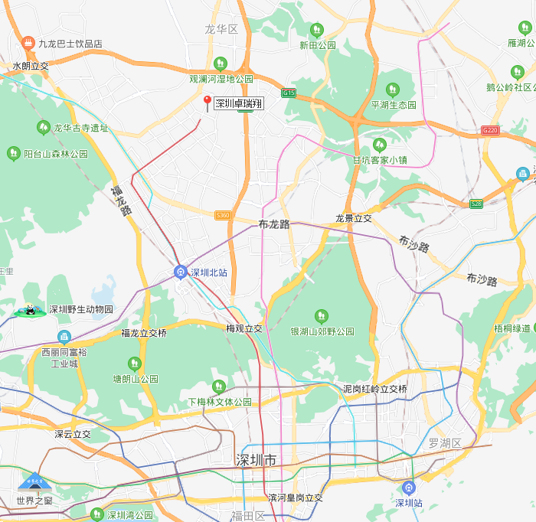
深圳卓瑞翔
项目区位：
项目西临城市主干道龙华和平路。位于清湖路、清龙路、梅龙大道以及和平路四条路违和的场地内，城市道路交通环境较好。
距离龙华区民政局200米，龙华区市政服务中心0.4公里，距离龙华区文化广场1.5公里。
距离深圳北站约6公里，深圳站17公里，福田区14公里。
整体而言属于深圳市北部中心的位置，靠近龙华科技文化及公共服务中心、九龙山科技园、龙华商业中心、观澜文化产业园。

Slide 4
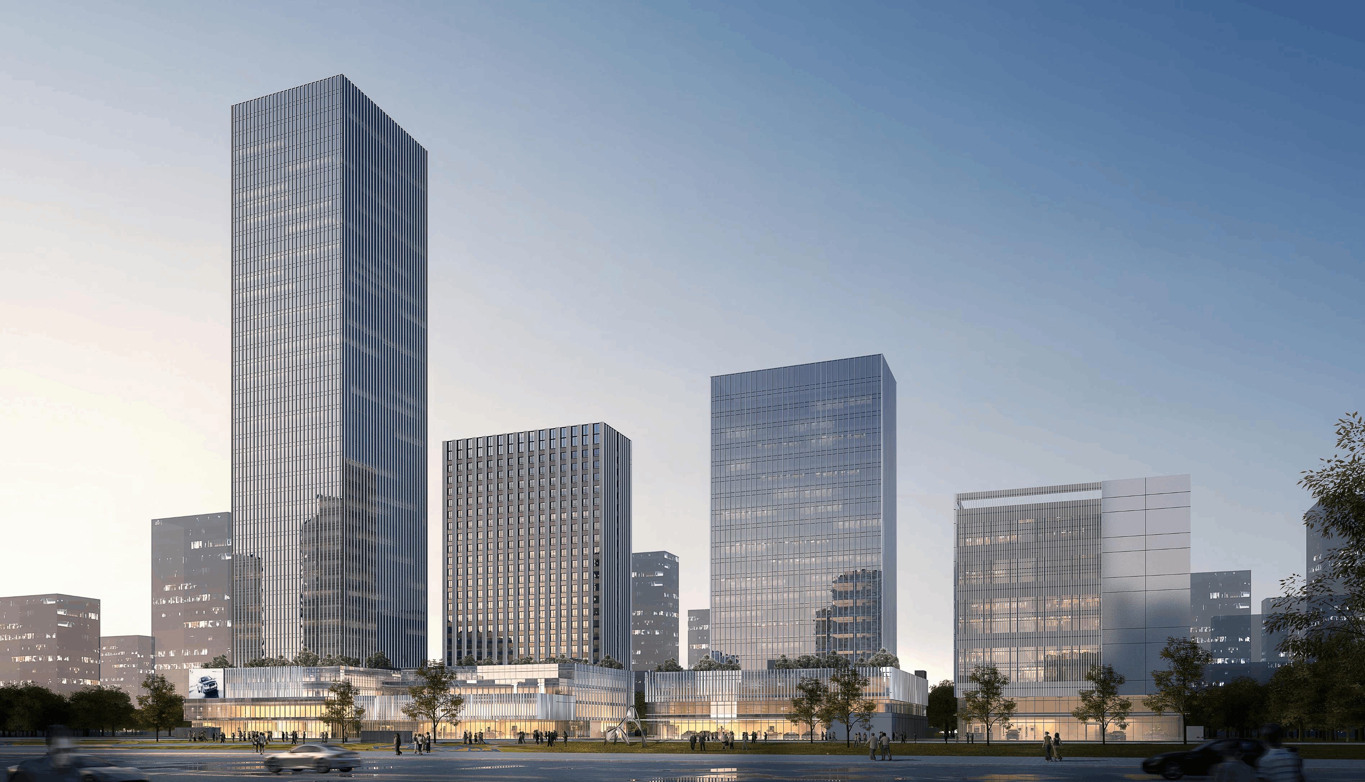
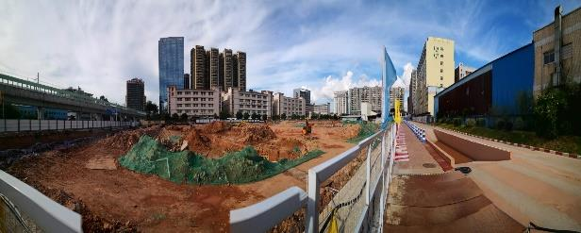
深圳卓瑞翔
当前进展：
2020年1月19日取得宗地不动产权证。土方开挖及外运约10万立方。
规划1#楼为超高层办公楼，标准层面积1780㎡。41层，高198.45米，总面积74040.29㎡。底部商业9095㎡。
规划2#楼为公寓，标准层面积1070㎡。22层，高92.4米，每套使用面积29㎡，层高3.6米，每层26套。共570余套。总面积31018.65㎡，含食堂1000㎡，商业9154㎡。
规划3#楼为高层办公楼，标准层面积1007㎡。20层，高，104.95米，层高4.5米。总面积28495㎡，商业6862㎡。
规划4#楼为办公楼。标准层面积2820㎡。10层，高55.9，层高5.4米。规划为宝马及奔驰4s店+办公，总面积28145㎡，办公22400㎡。

Slide 5
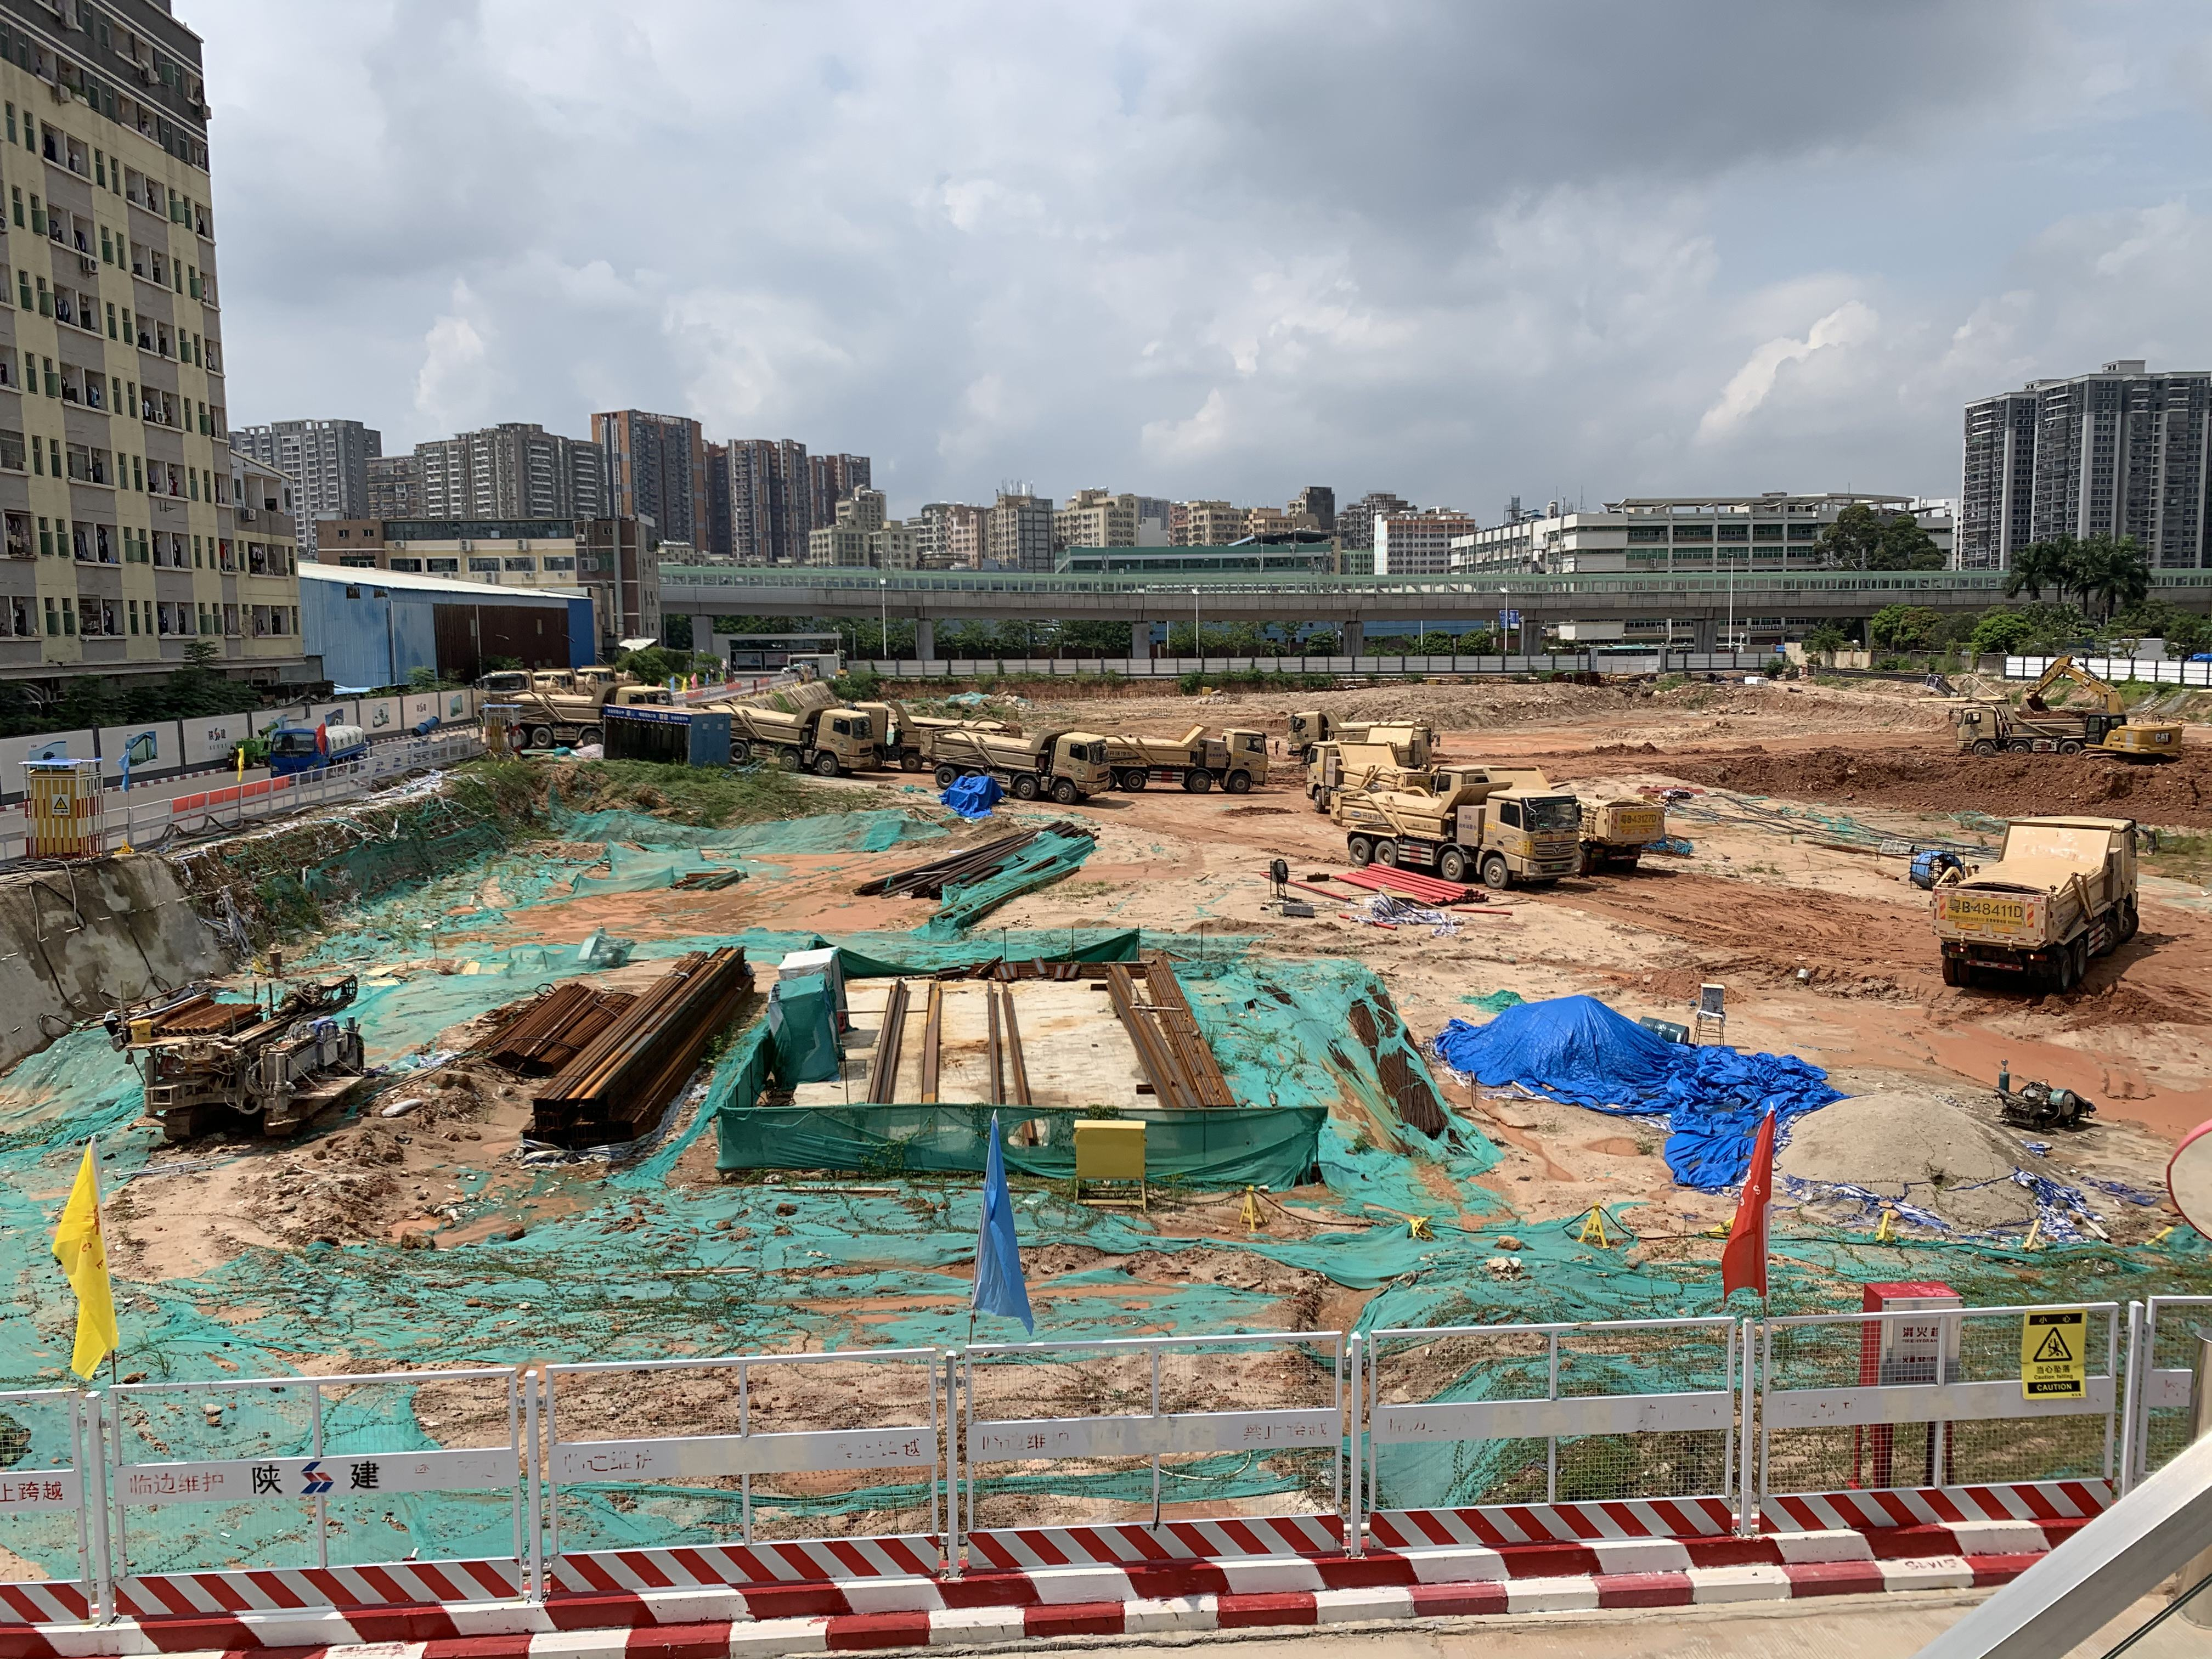
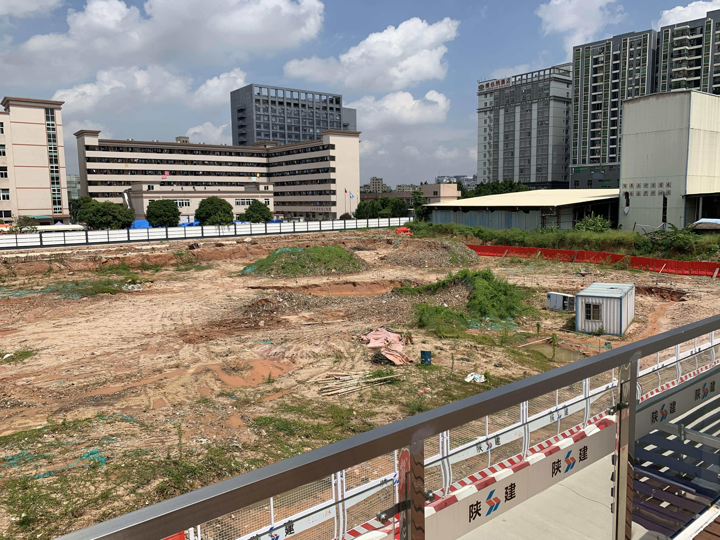

Slide 6
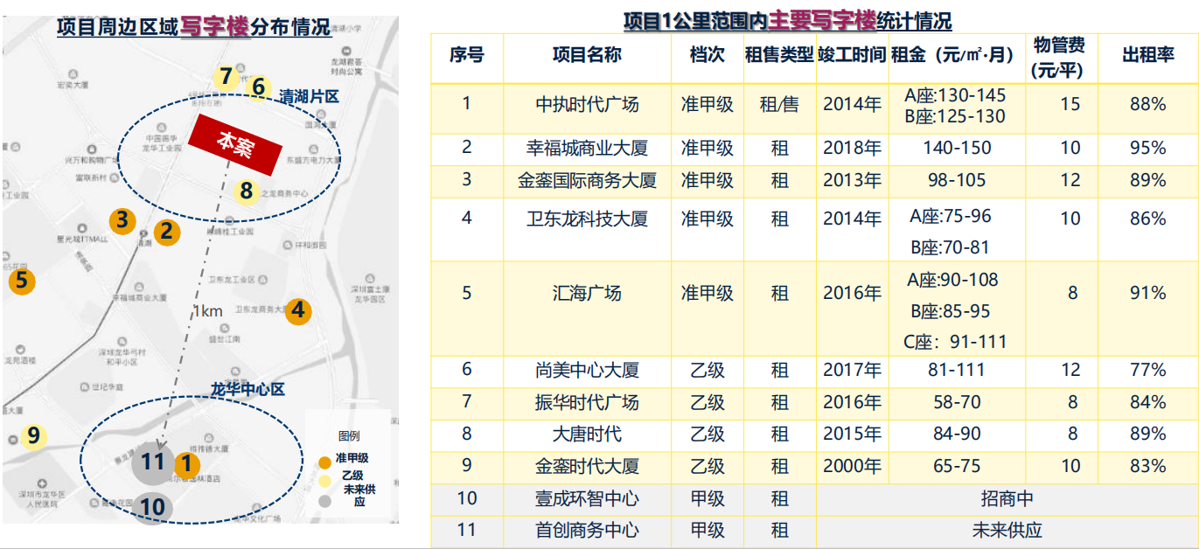
深圳卓瑞翔
项目周边房地产竞品分析：项目位于清湖片区，写字楼发展尚未完全成熟，周边优质写字楼项目供应较少，主要以准甲级、乙级写字楼为主。

Slide 7
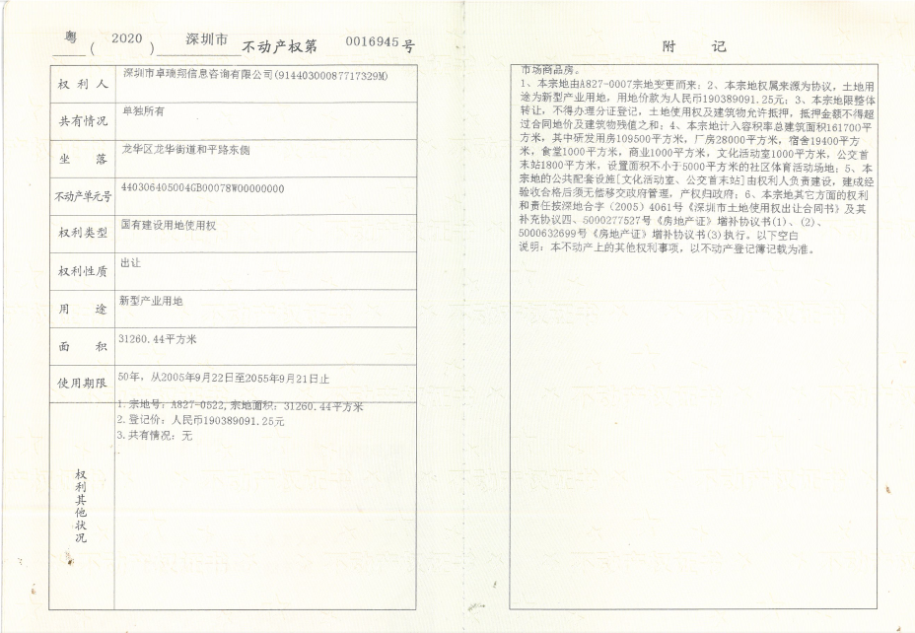
深圳卓瑞翔（不动产证）

Slide 8
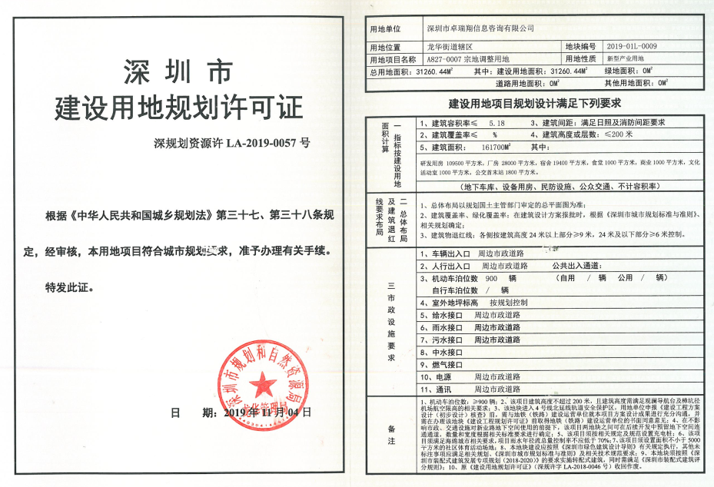
深圳卓瑞翔（规划许可）

Slide 9
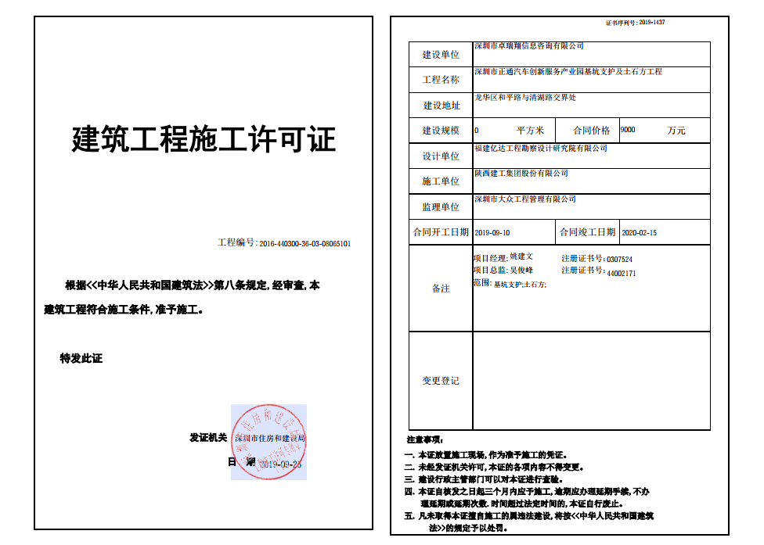
深圳卓瑞翔（工规）

Slide 10
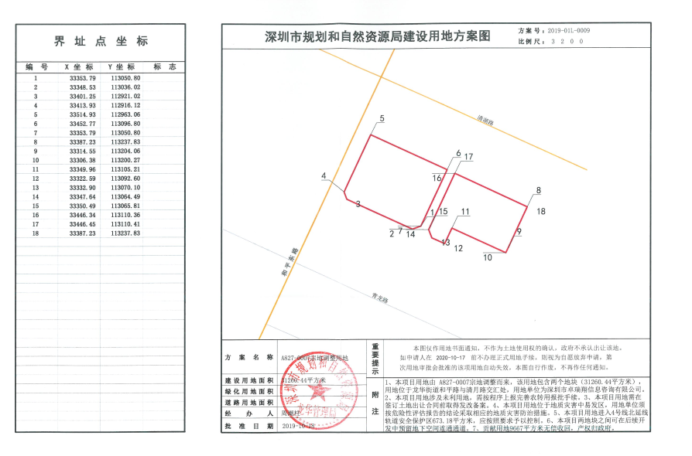
深圳卓瑞翔（用地方案）

